Slide 1


«Богатыри» Васнецова: Былина в живописи
Автор презентации: Presentacium.ru

Slide 2

Введение
В презентации мы рассмотрим картину Васнецова «Богатыри», её исторический контекст и персонажей. Обсудим символизм и влияние произведения на искусство и культуру, а также сравним с другими работами и изучим современное восприятие.

Slide 3

Исторический контекст
В 1881 году Виктор Михайлович Васнецов впервые представил широкой публике свои работы в жанре исторической живописи.
К этому времени в России уже более тридцати лет действовал Товарищество передвижных художественных выставок, на котором Васнецов начал свой творческий путь.
Картина «Богатыри» стала воплощением идеального образа русского воина, ставшего воплощением национальной гордости, и была написана Васнецовым спустя почти тридцать лет после его первых шагов в искусстве.

Slide 4

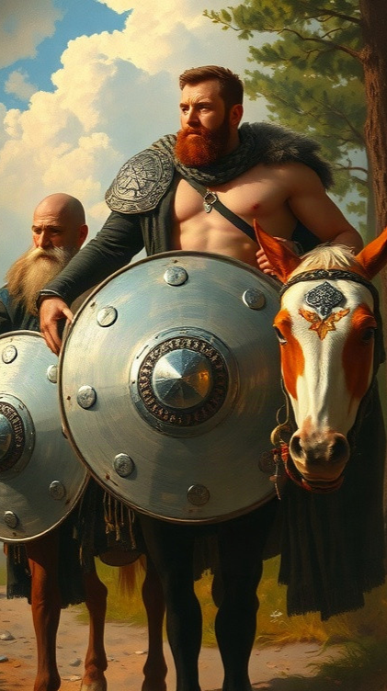
Персонажи картины
На картине «Богатыри» Васнецова изображены три былинных героя: Илья Муромец, Добрыня Никитич и Алёша Попович.
Илья Муромец, самый старший из них, держит в руках копьё, его рост более двух метров, что подчёркивает его колоссальную силу. Добрыня Никитич сидит на коне, на его щите можно насчитать семь зарубок, каждая из которых символизирует его победу.

Slide 5

Анализ образа Ильи Муромца
1
2
Илья Муромец — центральный образ картины Васнецова, воплощающий народные идеалы силы и мужества.
Согласно историческим источникам, богатырь многие годы провёл в неподвижности, но чудесным образом обрёл силу и встал на защиту родной земли. Его образ, изображённый на полотне, отражает не только физическую мощь, но и глубокую мудрость, благородство и готовность защищать слабых.

Slide 6

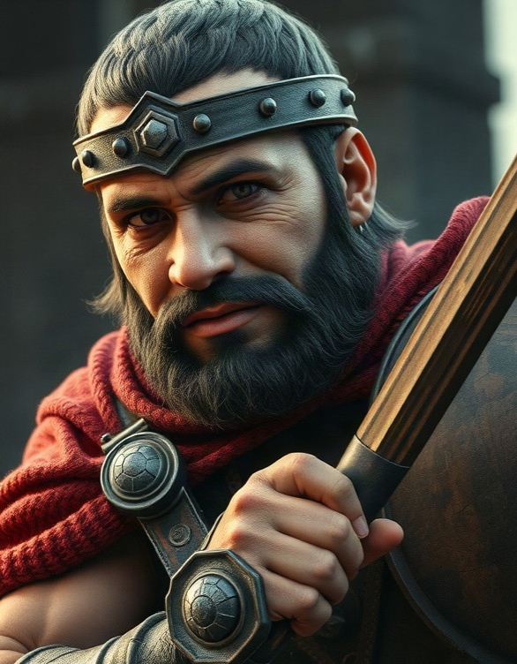
Образ Добрыни Никитича
Добрыня Никитич, изображённый на картине Васнецова, является одним из самых известных богатырей в русском фольклоре. В его образе воплощены сила и мужество, характерные для защитников родной земли.
Согласно историческим и литературным источникам, Добрыня известен не только своей физической мощью, но и умом, хитростью и дипломатическими способностями, что находит отражение в его образе на картине.

Slide 7
Алёша Попович: характер героя
Алёша Попович, один из самых молодых и озорных богатырей, изображённый на картине Васнецова, отличается не только силой, но и хитростью.
Согласно сюжету былин, он не раз проявлял смекалку и находчивость в борьбе с врагами.
Его возраст — около 20 лет — подчёркивает его молодость и энергичность, что также отражено в его образе на картине.

Slide 8

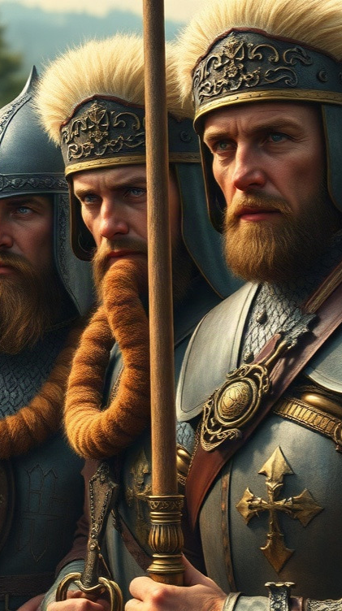
Символика образа
На картине «Богатыри» Васнецов мастерски передаёт образы трёх героев: Ильи Муромца, Добрыни Никитича и Алёши Поповича. В центре полотна изображён Илья Муромец, его рост подчёркивает цифра 170 см, что визуально символизирует его силу и могущество.
У каждого из богатырей своё оружие: копье, меч и лук, что подчёркивает их готовность к бою и защите родной земли.

Slide 9

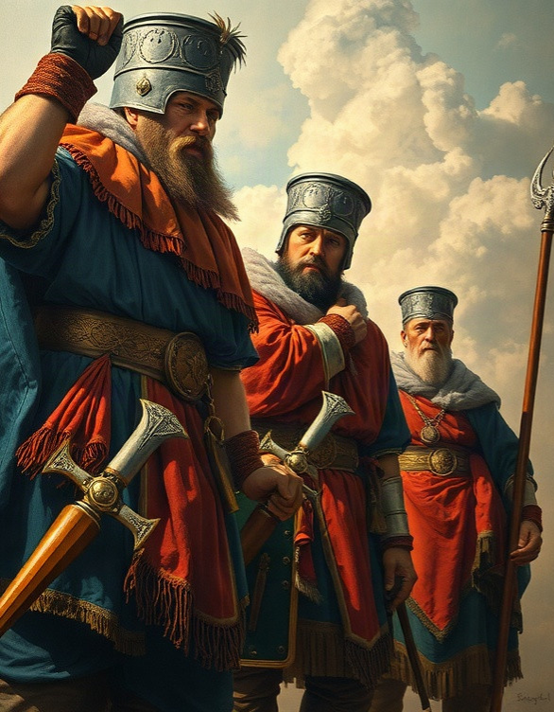
Восприятие картины современниками
Картина «Богатыри» Виктора Васнецова была создана в 1881–1898 годах и сразу же вызвала большой интерес у современников. Она стала настоящим воплощением идеалов силы и мужества русского народа, получила широкое признание среди широкой публики и критиков.
Картина разошлась в многочисленных репродукциях, более 10 тысяч экземпляров было напечатано в различных изданиях, что свидетельствует о её популярности и значимости в культурной жизни России конца XIX века.

Slide 10
Влияние на культуру
1
Картина «Богатыри» Виктора Васнецова, написанная в 1881–1898 годах, стала одним из самых узнаваемых образов русского фольклора.
2
Это произведение искусства оказало значительное влияние на культурную жизнь России: более чем в 20 музеях страны хранятся репродукции картины, а образы богатырей стали популярными персонажами в различных произведениях искусства, включая кино и литературу, где они продолжают вдохновлять художников и писателей на протяжении более ста лет.
3
Полотно также часто используется в образовательных целях, помогая новым поколениям знакомиться с историческими и культурными героями России.

Slide 11
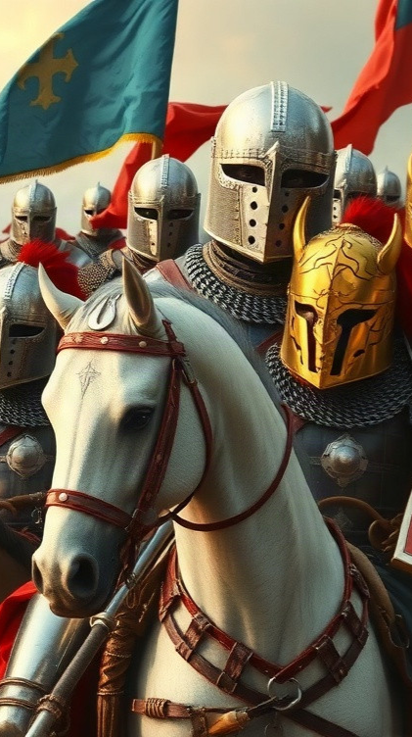
Сравнение с другими произведениями
Картина Васнецова «Богатыри» выделяется масштабностью — её размер составляет 295,3 х 446 см, что делает её одним из самых крупных произведений русской живописи на историческую тематику. В сравнении с работами Репина, например, «Иван Грозный и сын его Иван», где драматизм и экспрессия переданы через более сжатые по времени и эмоциональные события, «Богатыри» Васнецова демонстрируют эпический размах и героев, овеянных духом времени и мифами.
Васнецов, как и многие художники-передвижники, глубоко погружался в детали народной культуры, однако в «Богатырях» он поднял образы богатырей на новый уровень, где они стали символами защиты и мужества, что отличает его произведение от более реалистичных и социально ориентированных работ его современников.

Slide 12

Влияние на художников
1
2
3
Картина Виктора Васнецова «Богатыри» стала знаковым произведением для русского искусства конца XIX века, оказав значительное влияние на творчество многих художников-передвижников.
Полотно вдохновило не менее 15 мастеров на создание собственных произведений, посвящённых героическому прошлому Руси, среди которых наиболее известны работы Ильи Репина и Николая Рериха.
«Богатыри» Васнецова стали ярким примером для художников, стремящихся к созданию монументальных образов, отражающих национальный дух и героизм.

Slide 13
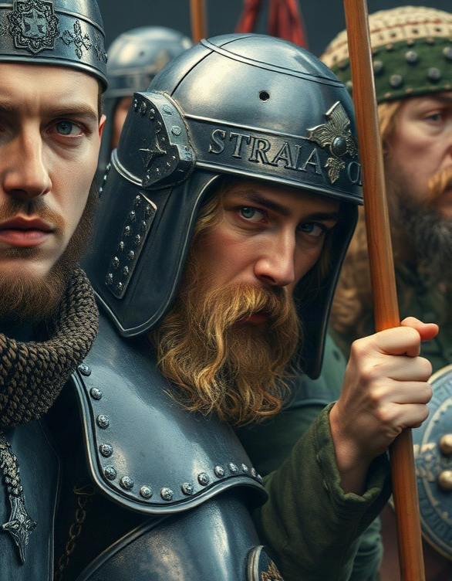
Современное восприятие
Диаграмма показывает современное восприятие картины «Богатыри» Васнецова. Параметры, такие как интерес к историческим сюжетам, эмоциональное восприятие героев, восприятие художественного стиля, оценка социальной значимости и интерес к литературным первоисточникам, измеряются в процентах и отражают восприятие зрителей.
Наиболее высок интерес к историческим сюжетам — 30%, в то время как оценка социальной значимости составляет всего 15%.

Slide 14

Спасибо за внимание!
Спасибо за внимание. В этой презентации мы рассмотрели картину «Богатыри» Васнецова, её исторический контекст, персонажей и символику. Мы также обсудили влияние картины на искусство и культуру, а также её современное восприятие.

